Slide 1
بسم الله الرحمن الرحيم
اليوم / الأحد التاريخ/١٤٤٣/١٠/٢٨
المادة( المهارات الرقمية )
الوحدة الثالثة(مقدمة في عالم الروبوت)
أ/صباح القحطاني
أهلاً وسهلاً بكم

Slide 2
الاستراتيجيات
جدول التعلم
الدقيقة الواحدة
الحوار والمناقشة

Slide 3
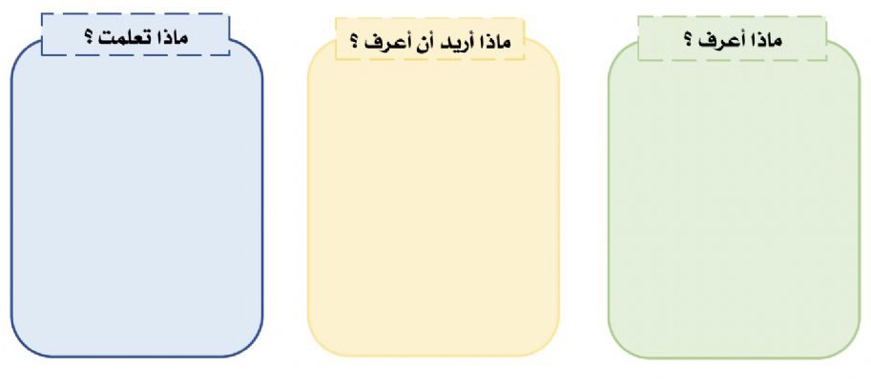
١-مشروع جديد
(انعطاف الروبوت)
٢- التحكم باتجاه الروبوت
١-مالمقصود بالروبوت
٢-إمكانيات الروبوت
٣-بيئة أوبن روبيرتا لاب
٤-عرض المحاكاة
٥-برمجة روبوت للتقدم للأمام والرجوع للخلف

Slide 4
الدرس الثاني
انعطاف الروبوت

Slide 5
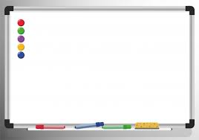
أهداف الدرس:
إنشاء مشروع جديد في أوبن روبيرتا لاب
التحكم باتجاه الروبوت
برمجة الروبوت للانعطاف.
معرفة وظيفة زر إعادة الضبط في بيئة أوبن روبيرتا لاب
معرفة وظيفة مسافة التوجيه بالسنتيميتر في بيئة أوبن روبيرتا لاب
رسم شكل مربع في بيئة أوبن روبيرتا لاب

Slide 6
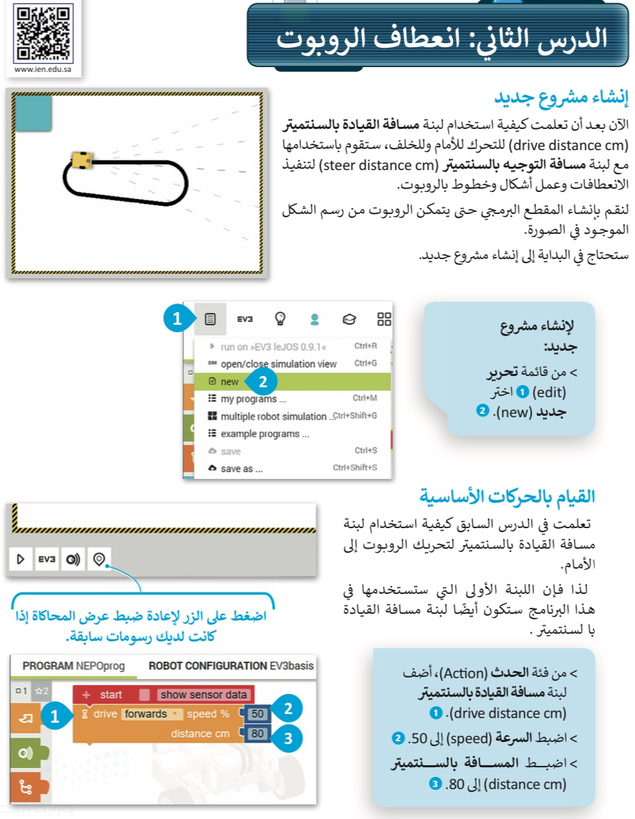
ص٨٩

Slide 7
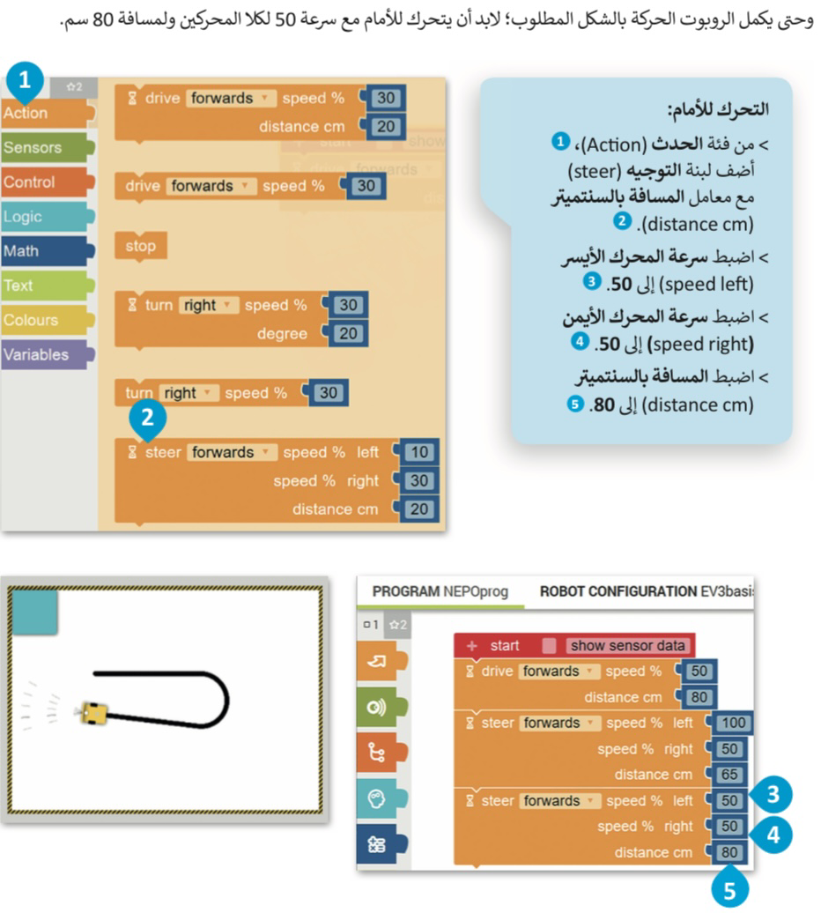
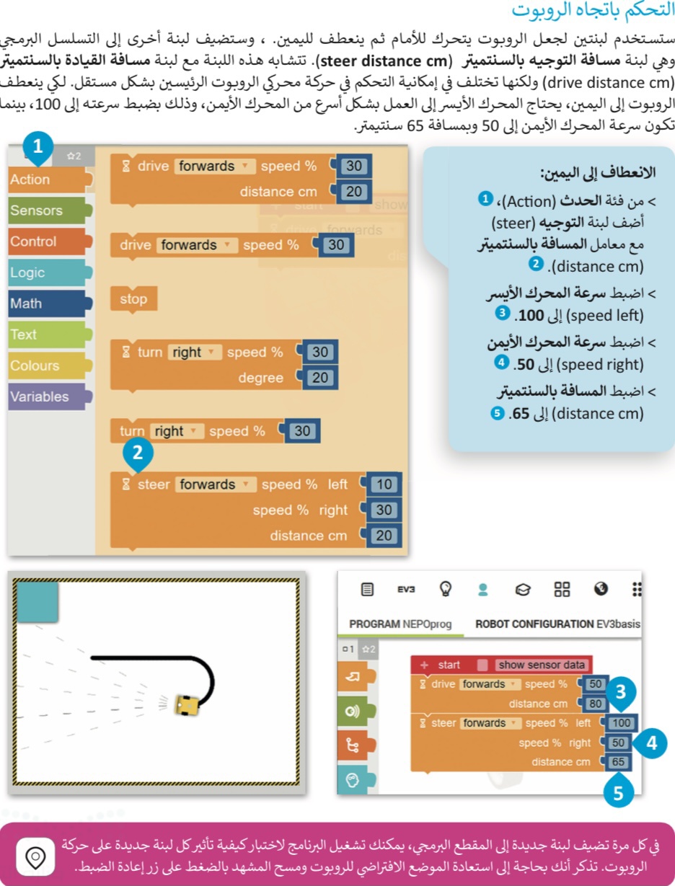

Slide 8
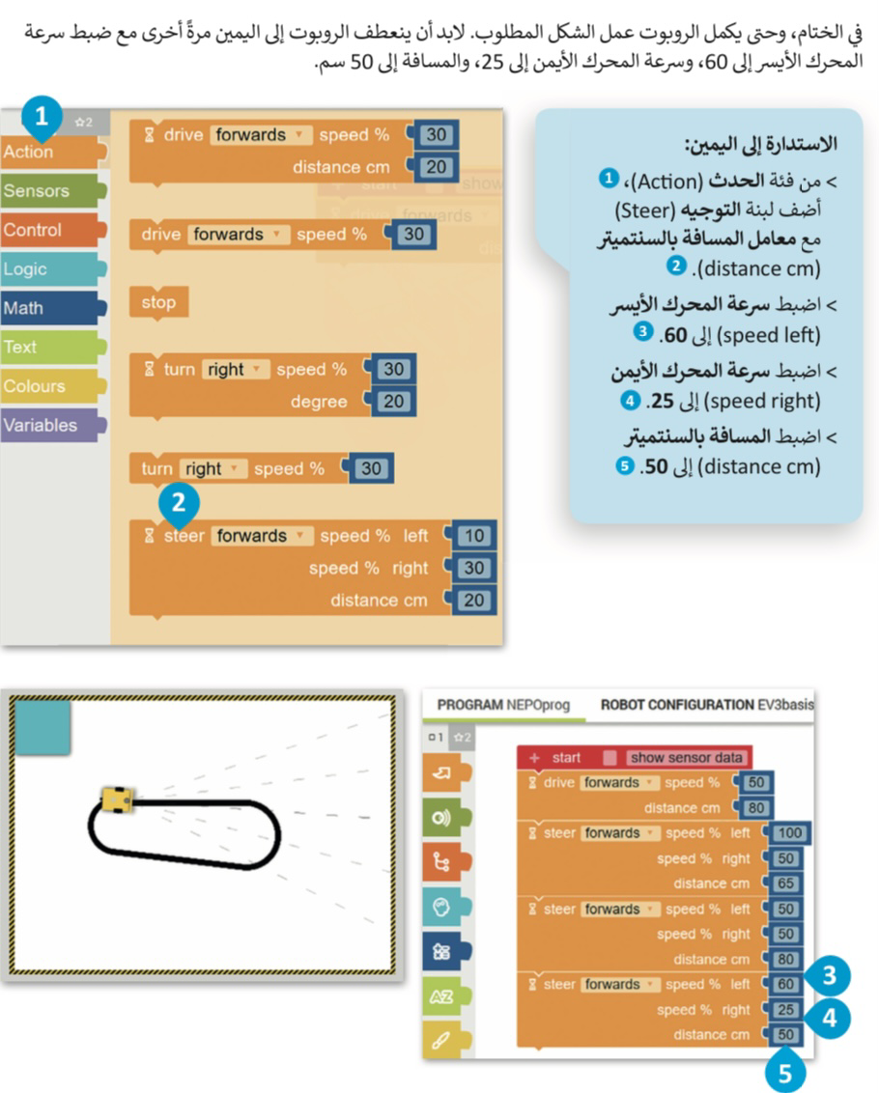
لنطبق الآن

Slide 10
لنطبق معًا

Slide 11
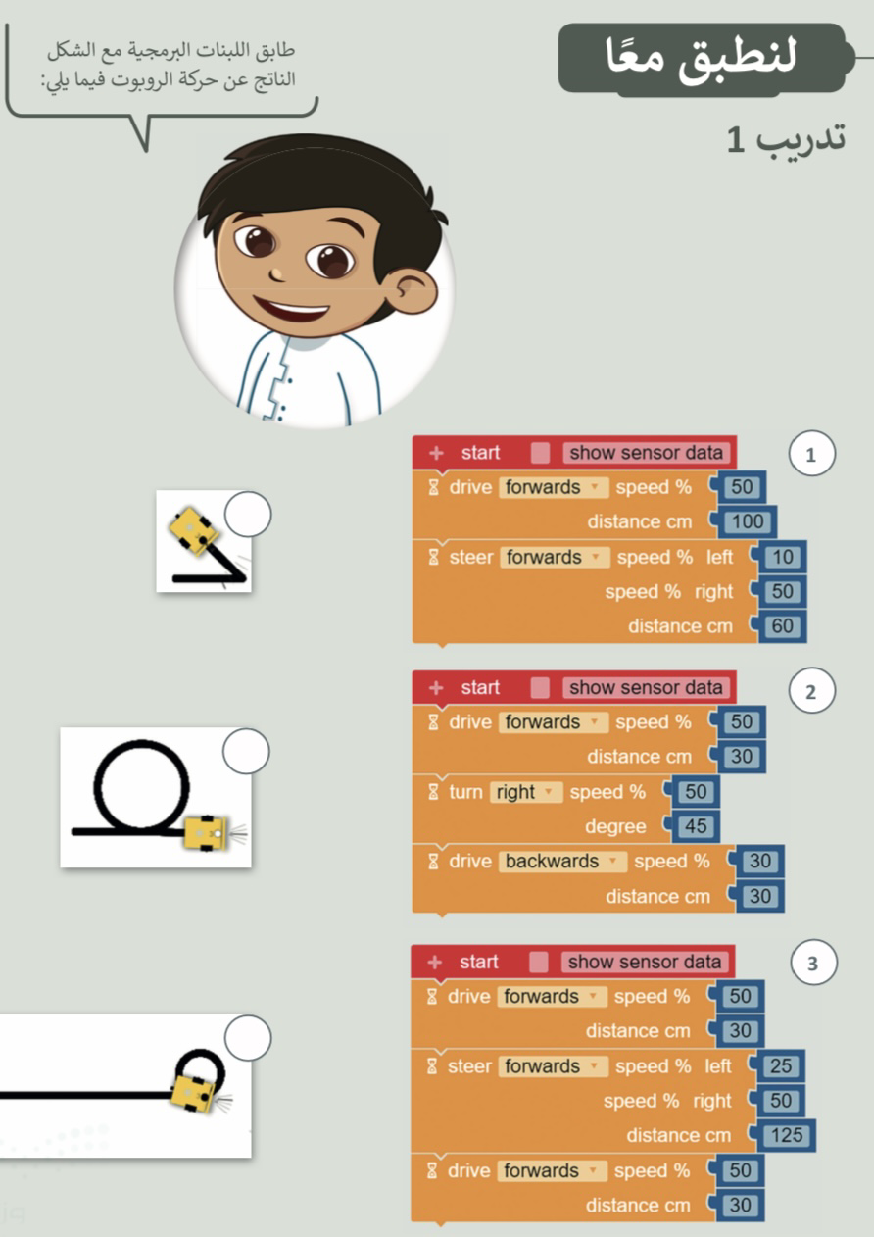
من أسرع نجمة اليوم تساعدنا في حل هذا التدريب العملي ؟
تدريب
عملي فصلي

Slide 13
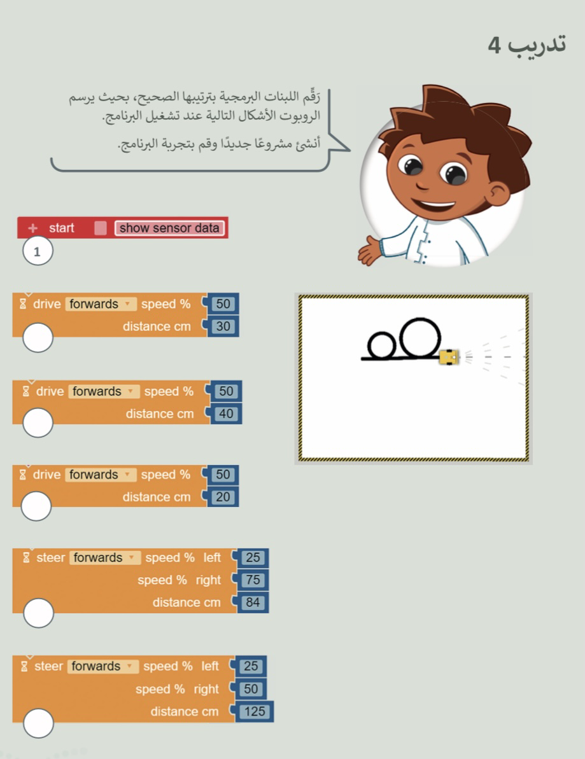
تدريب
عملي منزلي
أختاري أحد التدريبين التاليين لتطبيق العملي المنزلي

Slide 14
استودعتكم الله الذي لاتضيع ودائعه
أ/صباح القحطاني
https://t.me/maharat_raqmia_sabah

